Slide 1
UNACH
LA SOCIEDAD DE NACIONES
MSC. GLADYS BONILLA
DOCENTE
2024-2S

Slide 2
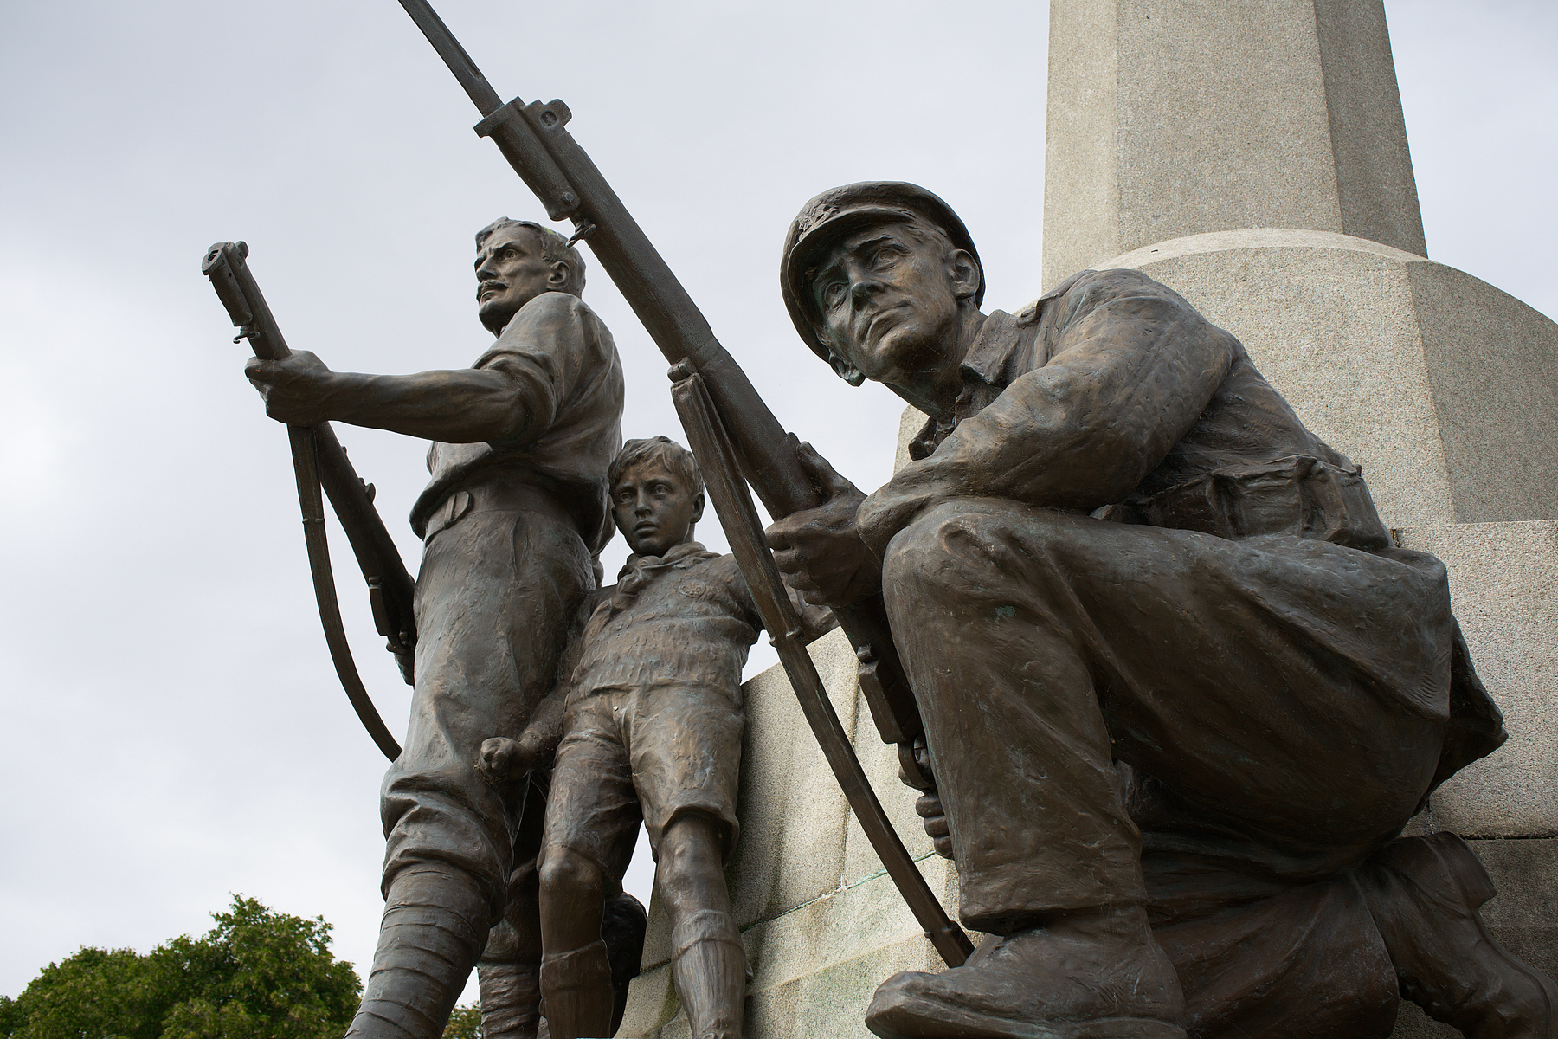
Introducción
La Sociedad de las Naciones (SDN), también conocida como la Liga de las Naciones, fue un organismo internacional creado tras la Primera Guerra Mundial con el objetivo de promover la paz y la cooperación entre los países. Fue fundada el 28 de junio de 1919 mediante el Tratado de Versalles y tuvo su sede en Ginebra, Suiza

Slide 3

Objetivos y Principios
La SDN se basaba en varios principios fundamentales:
- Seguridad colectiva: La idea de que la seguridad de cada país miembro estaba interconectada, y que una amenaza a uno era una amenaza a todos.
- Arbitraje de conflictos: Resolver disputas internacionales a través de la diplomacia y el diálogo en lugar de la guerra.
- Desarme: Promover la reducción de armamentos para evitar conflictos bélicos
2

Slide 4
Logros y Fracasos
Aunque la SDN tuvo algunos éxitos iniciales, como la resolución pacífica de ciertos conflictos en la década de 1920, enfrentó serias limitaciones:
- Éxitos: Ayudó a resolver disputas territoriales y promovió acuerdos como el Tratado de Locarno en 1925 y el Pacto Briand-Kellogg en 1928.
- Fracasos: No pudo prevenir la agresión de países como Japón en Manchuria, Italia en Etiopía y Alemania en Europa, lo que finalmente llevó a la Segunda Guerra Mundia

Slide 5
Estructura y Miembros
Legado
La SDN comenzó con 42 países miembros y llegó a tener hasta 57 en su apogeo. Sin embargo, la ausencia de grandes potencias como Estados Unidos, que nunca se unió, y la retirada de otros países, debilitó su efectividad².
A pesar de sus fracasos, la SDN sentó las bases para la creación de la Organización de las Naciones Unidas (ONU) en 1945, que adoptó muchos de sus principios y estructuras, pero con una mayor capacidad para mantener la paz y la seguridad internacionales¹.

Slide 6



UNACH
LA SOCIEDAD
DE NACIONES
INNOVADORA
MSC. GLADYS BONILLA
DOCENTE
2024-2S

Slide 7
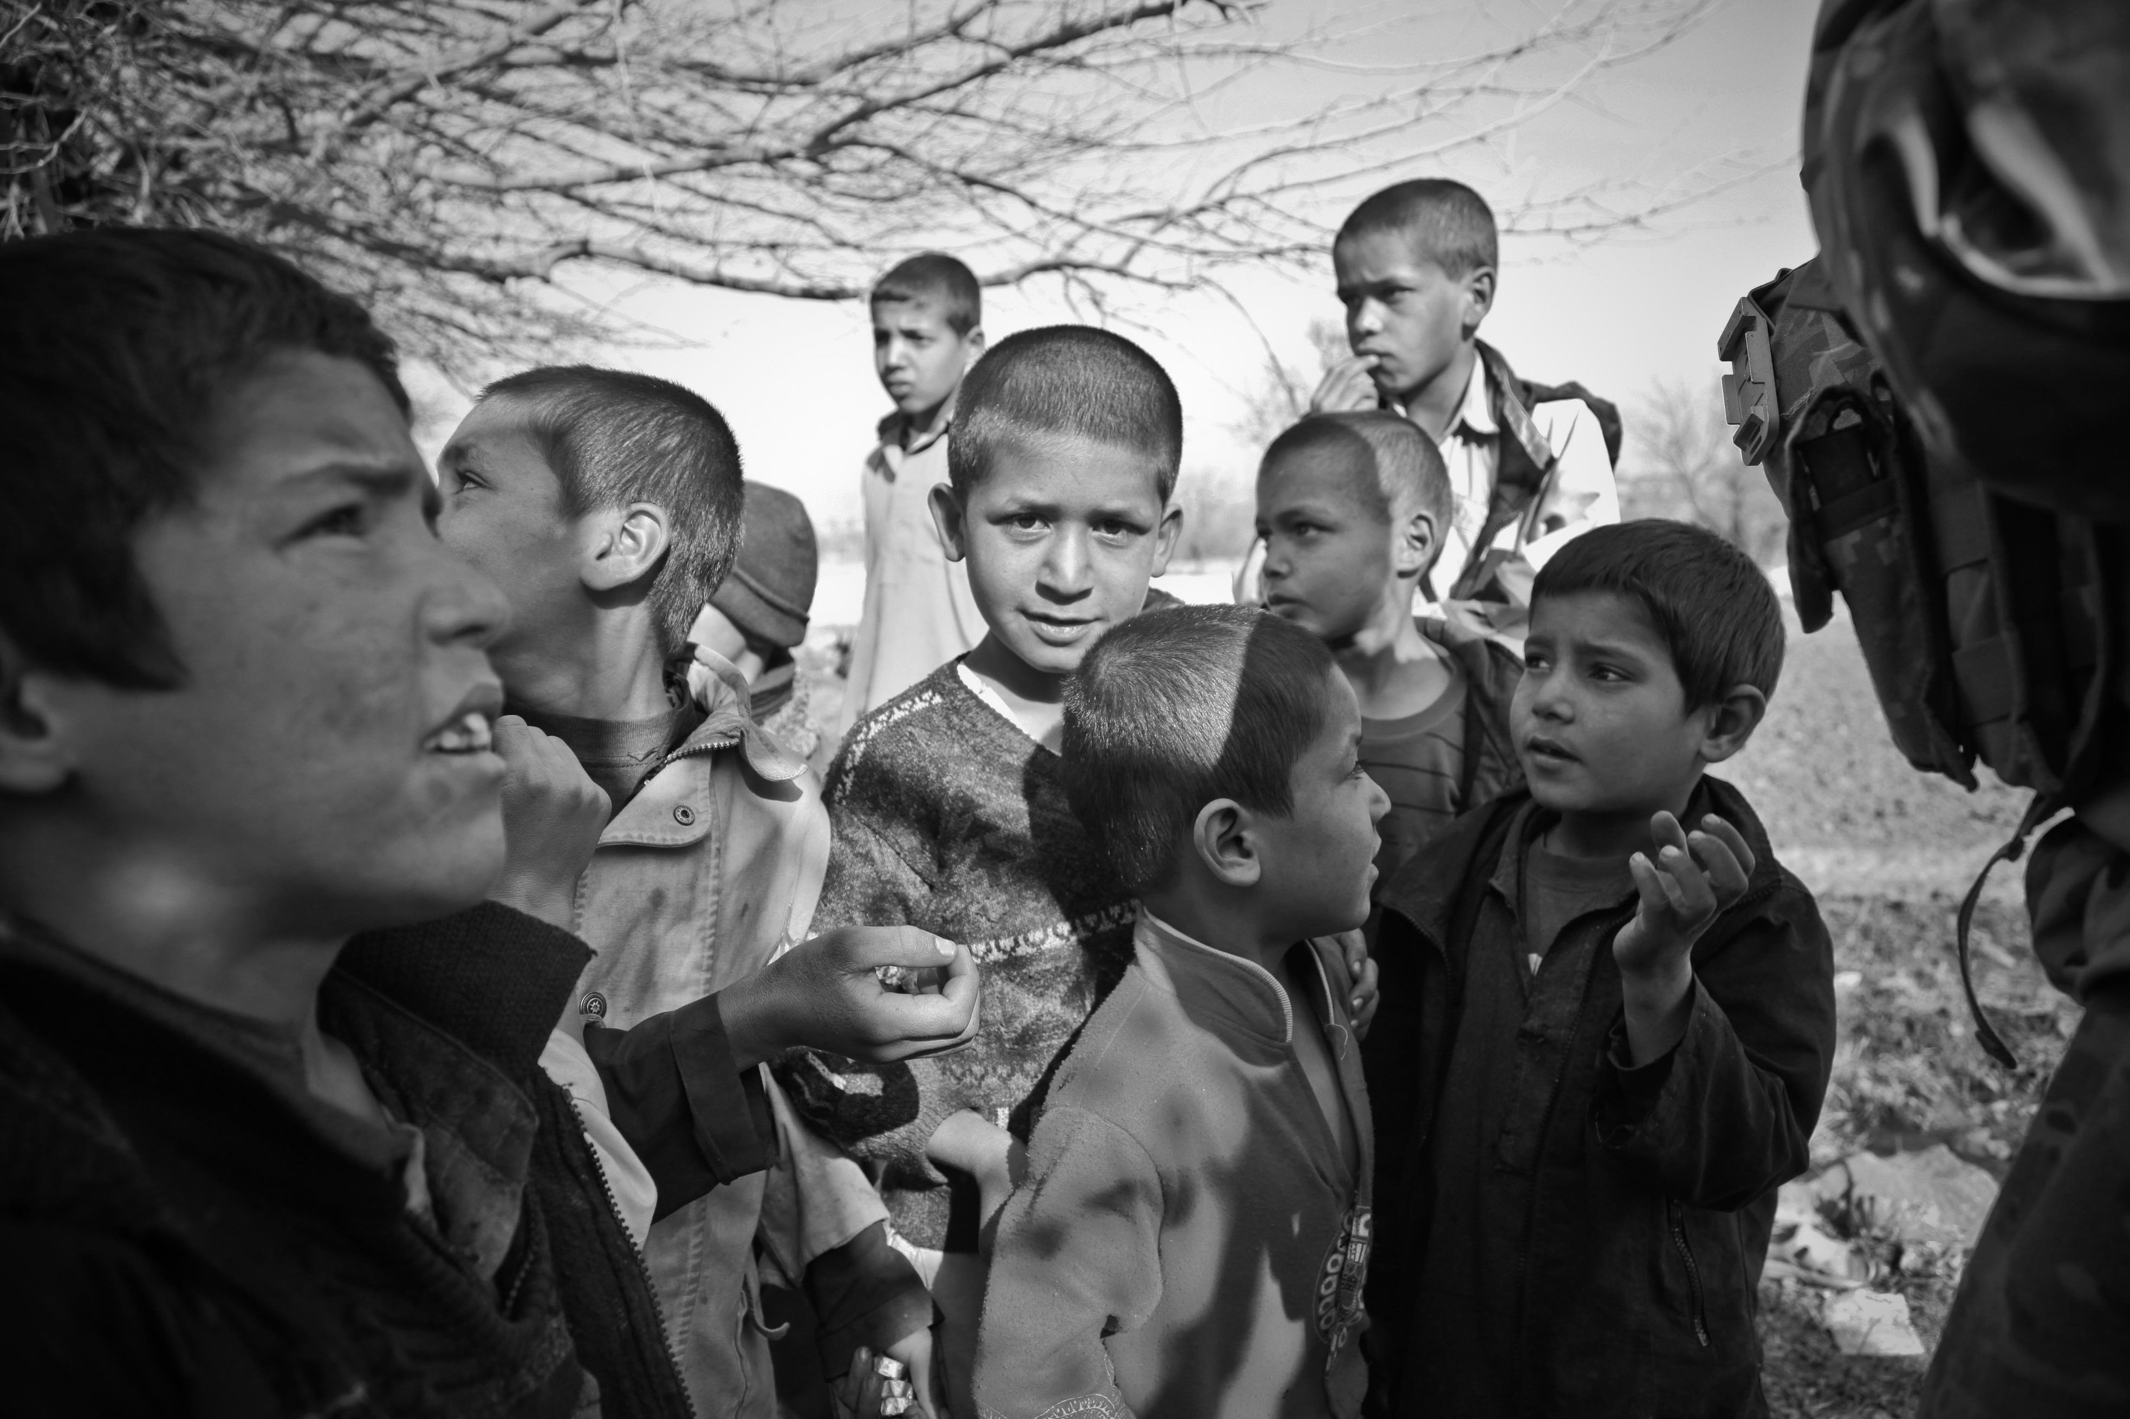

PAPEL DE LA SOCIEDAD DE LAS NACIONES
1. Promoción de la Paz y la Seguridad Internacional:
- La SDN fue creada con el objetivo principal de evitar futuros conflictos bélicos mediante la diplomacia y la cooperación internacional¹.
- Se basaba en el principio de seguridad colectiva, donde un ataque a un miembro se consideraba un ataque a todos.

Slide 8

2. Resolución de Conflictos:
- La SDN intervino en varias disputas territoriales y conflictos menores, logrando resolver algunos de ellos pacíficamente. Por ejemplo, medió en el conflicto entre Grecia y Bulgaria en 1925¹.
3. Desarme:
- Promovió la reducción de armamentos como una medida para prevenir guerras. Sin embargo, sus esfuerzos en este ámbito fueron limitados y no lograron un desarme significativo¹.
4. Cooperación Internacional:
- Fomentó la cooperación en áreas como la salud, el trabajo, la cultura y la educación. Estableció organizaciones como la Organización Internacional del Trabajo (OIT) y la Organización de Salud de la SDN

Slide 9
CON SECUENCIAS DE LA SOCIEDAD DE LAS NACIONES
1. ÉXITOS INICIALES:
- En sus primeros años, la SDN tuvo algunos éxitos en la resolución de conflictos y en la promoción de la cooperación internacional¹.
3. LEGADO DURADERO:
- A pesar de sus fracasos, la SDN sentó las bases para la creación de la Organización de las Naciones Unidas (ONU) en 1945¹. La ONU adoptó muchos de los principios y estructuras de la SDN, pero con una mayor capacidad para mantener la paz y la seguridad internacionales¹.
2. LIMITACIONES Y FRACASOS:
- La ausencia de grandes potencias como Estados Unidos, que nunca se unió, y la retirada de otros países, debilitó su efectividad².
- No pudo prevenir la agresión de Japón en Manchuria (1931), Italia en Etiopía (1935) y Alemania en Europa, lo que finalmente llevó a la Segunda Guerra Mundial
4. IMPACTO EN LA DIPLOMACIA INTERNACIONAL:
- La SDN introdujo conceptos importantes como la diplomacia multilateral y la cooperación internacional, que siguen siendo fundamentales en las relaciones internacionales modernas

Slide 10


